Slide 1

第一次 习题课
知识点小结
绪论
顺序表
链表

Slide 2
第一章涉及的知识点
什么是数据与数据结构
抽象数据类型及面向对象概念
  数据类型；
  数据抽象与抽象数据类型；
  面向对象的概念
  用于描述数据结构的语言

Slide 3
数据结构的抽象层次
算法的性能分析与度量
  算法的性能标准；
  算法的后期测试；
  算法的事前估计；
  空间复杂度度量；
  时间复杂度度量；

Slide 4
第二章：需要复习的知识点
作为抽象数据类型的数组
  数组的定义和初始化；
  作为抽象数据类型的数组；
顺序表
  顺序表的定义和特点

Slide 5
  顺序表的类定义
  顺序表的查找、插入和删除算法
  在顺序表中插入及删除时计算平均移动元素个数
  使用顺序表的事例
稀疏矩阵
  稀疏矩阵的三元组表表示；
  稀疏矩阵的转置算法；

Slide 6
第三章 需要复习的知识点
单链表
  单链表的结构和类定义；
  单链表中的插入与删除；
  带表头结点的单链表；
  用模板定义的单链表类；
  静态链表
单链表的算法
  搜索含 x 结点

Slide 7
  删除含 x 结点
  统计单链表中结点个数
循环链表
  循环链表的类定义
  用循环链表解约瑟夫问题；
多项式及其相加
  多项式的类定义
  多项式的加法
双向链表
  双向循环链表的插入和删除算法

Slide 8
【例1】设n是偶数，且有如下程序段。则语句y=y+i*j的执行次数是多少？要求列出计算公式。
for(int i=1; i<=n; i++)
if(2*i<=n)
for(j=2*i; j<=n; j++)
y=y+i*j;

Slide 9
【解答】执行次数是n²/4.语句“y=y+i*j”在i=1时执行n-1次，在i=2时，执行n-3次，以此类推，当i=n/2时不再执行。故总的执行次数为(n-1)+(n-3)+….+3+1= n²/4

Slide 10
【例2】已知长度为n的线性表L采用顺序存储结构，编写一个时间复杂度为O(n),空间复杂度为O(1)的算法，该算法删除线性表中所有值为x的数据元素。

Slide 11
【解答】执行用K记录顺序表L中不等于x的元素个数(即需要保存的元素个数)，边扫描边统计k，并将不等于x的元素向前放在k位置上，最后修改L的长度。对应的算法如下：
void delnode(sqList &L, ElemType x)
{ int k=0, i;
for(int i=0; i<L.Length(); i++)
if(L.data[i]!=x)
{L.data[k]=L.data[i]; k++;}
}

Slide 12
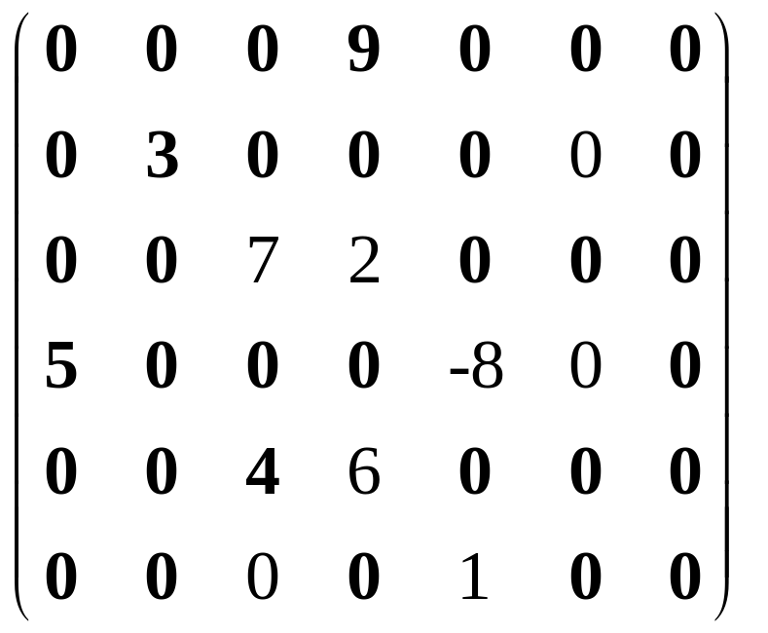
【例3】设稀疏矩阵M[6][7]如下图所示:(1)给出该图的三元组表A. (2)给出该图的转制矩阵的三元组表B. (3)当采用快速转置算法，请写出辅助数组rowSize和rowStart

Slide 13
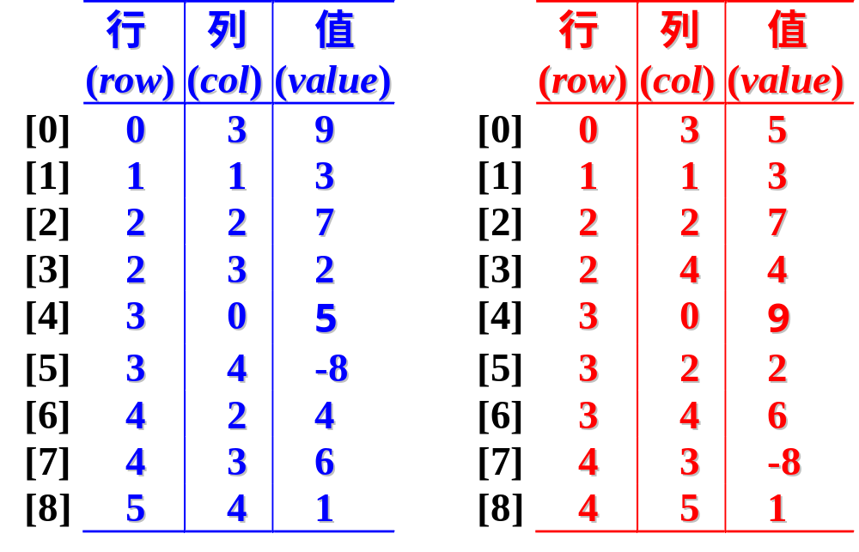
【解答】(1)-(2)稀疏矩阵和它的转置的三元组显示在(a)和(b)中；

Slide 14
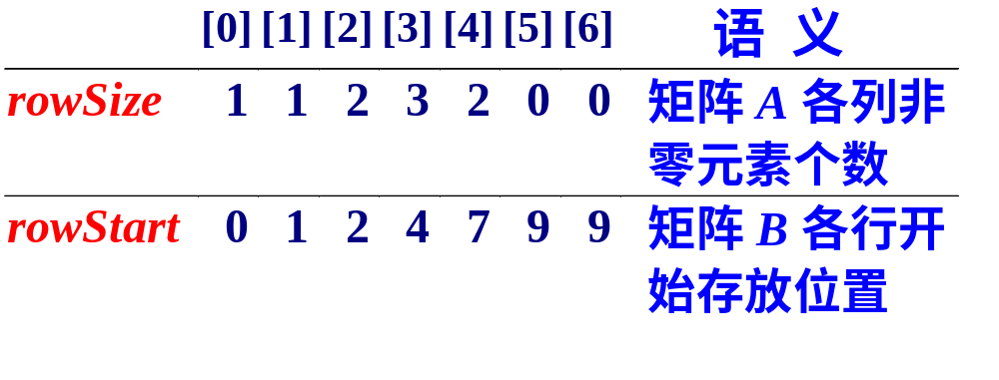

Slide 15
【例4】有一个线性表(a1,a2,..an),采用带头节点的单链表L存储，设计一个就地算法将其就地逆置。所谓“就地”是指算法的辅助空间应为O(1).

Slide 16
【解答】对应的算法如下：
void Reversel(LinkList *&L)
{ LinkList *p=L->link, *q;
L->link=NULL;
while(p!=NULL)
{q=p->link; p->link=L->link;
L->link=p; p=q;}
}

Slide 17
【例5】设有一个带头节点的双链表h，设计一个算法用于查找第一个元素值为x的节点，将其与后继结点进行交换。

Slide 18
【解答】对应的算法如下：
void swap(DLinkList *h, ElemType x)
{ DLinkList *p=h->rlink, *q;
while(p!=NULL && p->data!=x)
p=p->rlink;
if(p==NULL) return(0);
else { q=p->rlink;
if(q!=NULL)
{p->llink->rlink=q;
q->llink=p->llink;

Slide 19
【解答】对应的算法如下：
p->rlink=q->rlink; p->llink=q;
if(q->rlink!=NULL) q->rlink->llink=p;
q->rlink=p; return 1;}
else return 0;}}

Slide 20
【例6】设计一个算法用于带头节点的循环双链表是否对称。

Slide 21
【解答】让p从左到右扫描，q从右向左扫描，直到它们指向同一节点或相邻为止，若它们所指节点值相同，则继续进行下去，否则返回0。若比较全相等，则返回1。对应的算法如下：

Slide 22
【解答】对应的算法如下：
int symmetry(DLinkList *h)
{ DLinkList *p=h->rlink, *q=h->llink;
while(p!=q && p->llink!=q)
if(p->data==q->data)
{p=p->rlink; q=q->llink;}
else return 0;
return 1;
}

